Slide 1
Υποχρεωτική Εργασία
Επικοινωνίας
Ανθρώπου – Υπολογιστή
1ος Κύκλος Ελικοειδούς Μοντέλου
Μέλη Ομάδας:
•Κωνσταντίνου Βασίλης
•Φουρφουρής Ιωάννης
•Μελής Αλέξανδρος

Slide 2
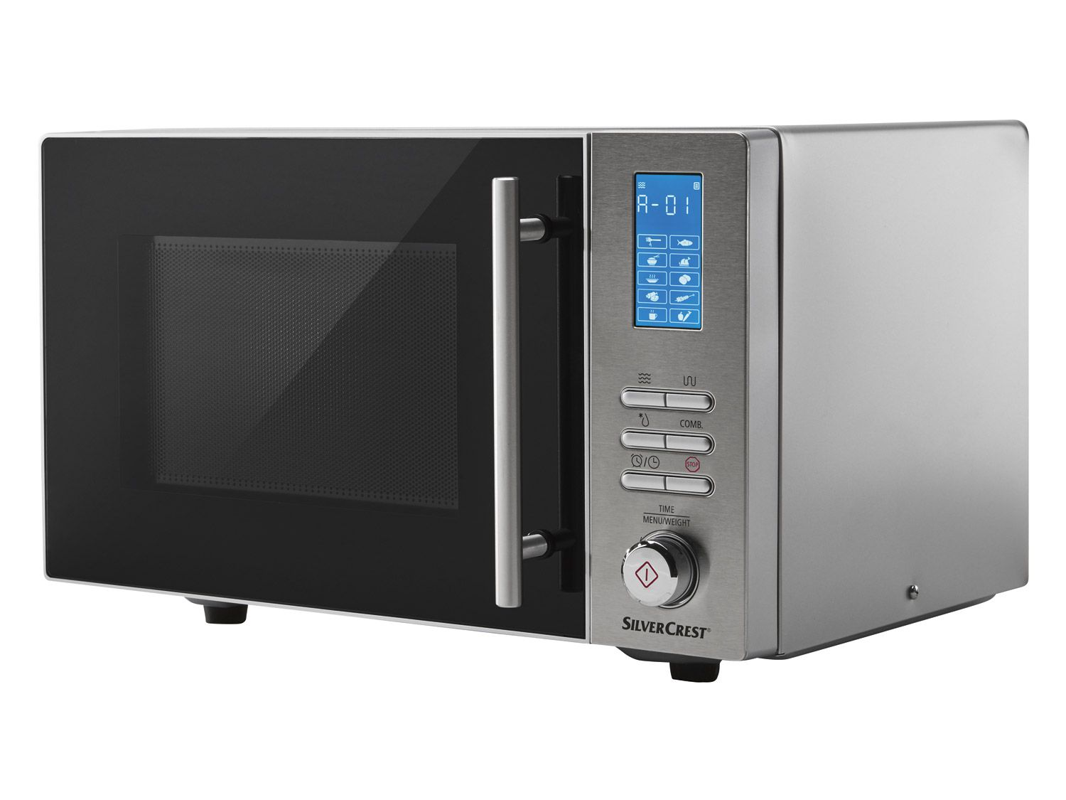
Συσκευή
Η συσκευή που επιλέξαμε για την δημιουργία νέας διεπαφής είναι ο φούρνος μικροκυμάτων μάρκας Silver Crest και μοντέλου SMW 800 D4

Slide 3
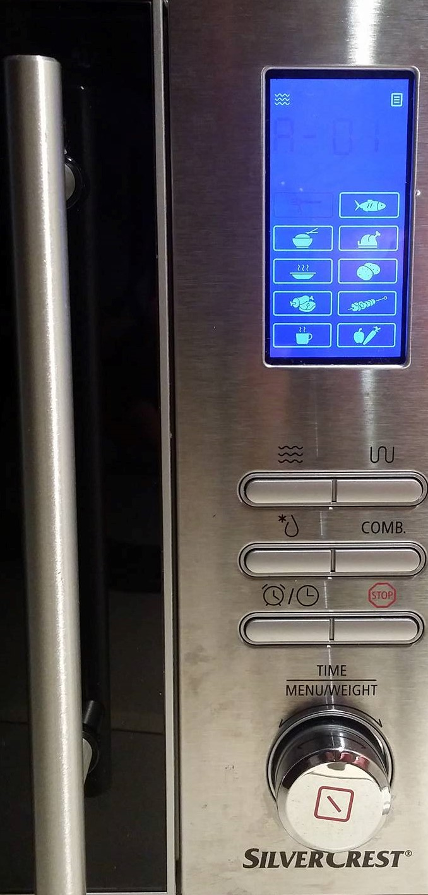
Λόγοι επιλογής της συσκευής
Ο λόγοι επιλογής αυτής της συσκευής είναι:
1)η δύσχρηστη διεπαφή χρήστη που διαθέτει η συσκευή, με αποτέλεσμα να οδηγήσει ένα μέλος της ομάδας μας να μη χρησιμοποιεί το πλήρες εύρος των λειτουργιών της παρά μόνο μια συγκεκριμένη( γρήγορο ζέσταμα )
2)ο μεγάλος απαιτούμενος χρόνος εκμάθησης των λειτουργιών
3)η δυσκόλια στην απομνημόνευση των λειτουργίων που προσφέρει κάθε κουμπί

Slide 4
Κατηγορίες χρηστών
Αποφασίσαμε έτσι να φτιάξουμε μία διεπαφή φιλική και εύχρηστη οι οποία να απευθύνεται κυρίως σε φοιτητές με περιορισμένο διαθέσιμο χρόνο και απειρία στη μαγειρική.

Slide 5
Λειτουργίες Διεπαφής
Προσαρμοσμένη Έναρξη Ψησίματος, η λειτουργία αυτή δίνει στο χρήστη την δυνατότητα να επιλέξει τον χρόνο και την θερμοκρασία ψησίματος
Έτοιμα προγράμματα ψησίματος, επιλέγοντας αυτή τη λειτουργία ο χρήστης μπορεί να επιλέξει ανάμεσα σε προκαθορισμένους τρόπους ψησίματος για διάφορες κατηγορίες φαγητών.

Slide 6
Λειτουργίες Διεπαφής(2)
Grill(ψήσιμο σχάρας), όπου ενεργοποιούνται οι αντιστάσεις αντί των μικροκυμάτων και επιτρέπει το καθορισμό του χρόνου και της θερμοκρασίας
Απόψυξη, με την λειτουργία αυτή πραγματοποιείται το ξεπάγωμα τροφών. Ο χρήστης μπορεί να ορίσει το χρόνο απόψυξης.
Γρήγορη Θέρμανση, ενεργοποιούνται τα μικροκύματα σε μέγιστη ισχύ και δίνεται η επιλογή προσδιορισμού του χρόνου ψησίματος

Slide 7
Μέθοδοι Αξιολόγησης
•Συνεντέυξεις (κύκλος φίλων)
•Ερωτηματολόγιοhttps://docs.google.com/forms/d/e/1FAIpQLSdzKs4Q8SmRJ6sTXlakWBZ8bvoQOgvT1tH1t5dmgxPahNmsig/viewform?c=0&w=1

Slide 8
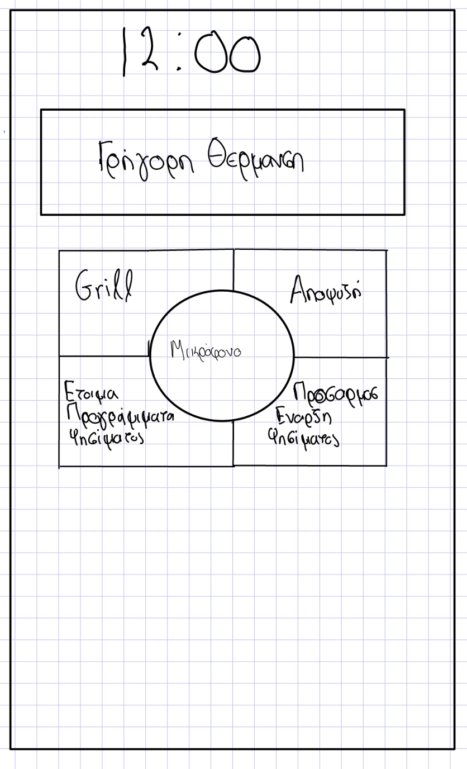
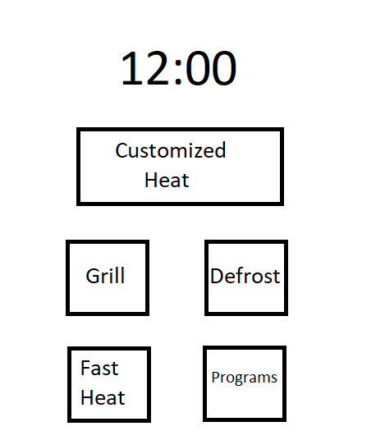
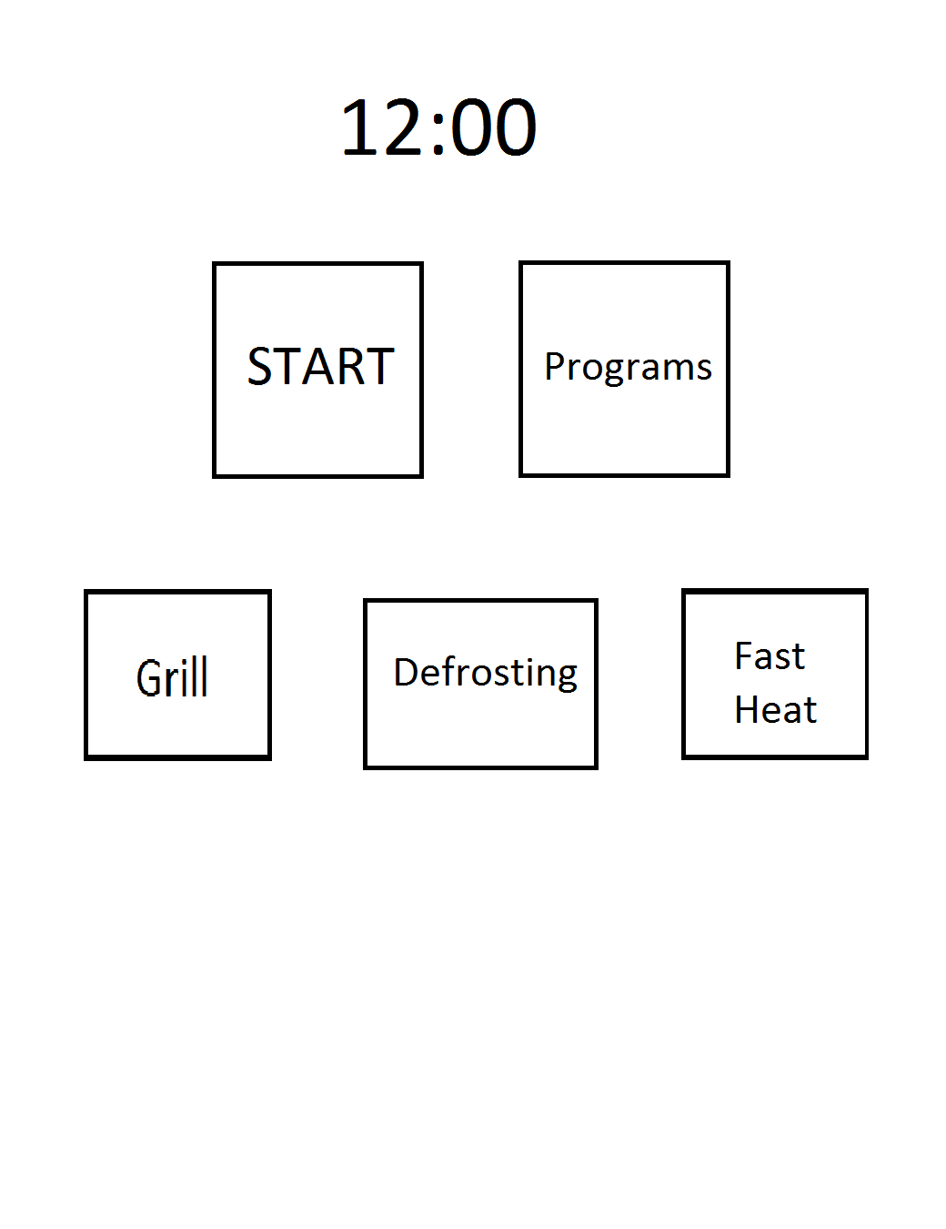
Χάρτινα Πρωτότυπα(Αρχίκη οθονη)

Slide 9
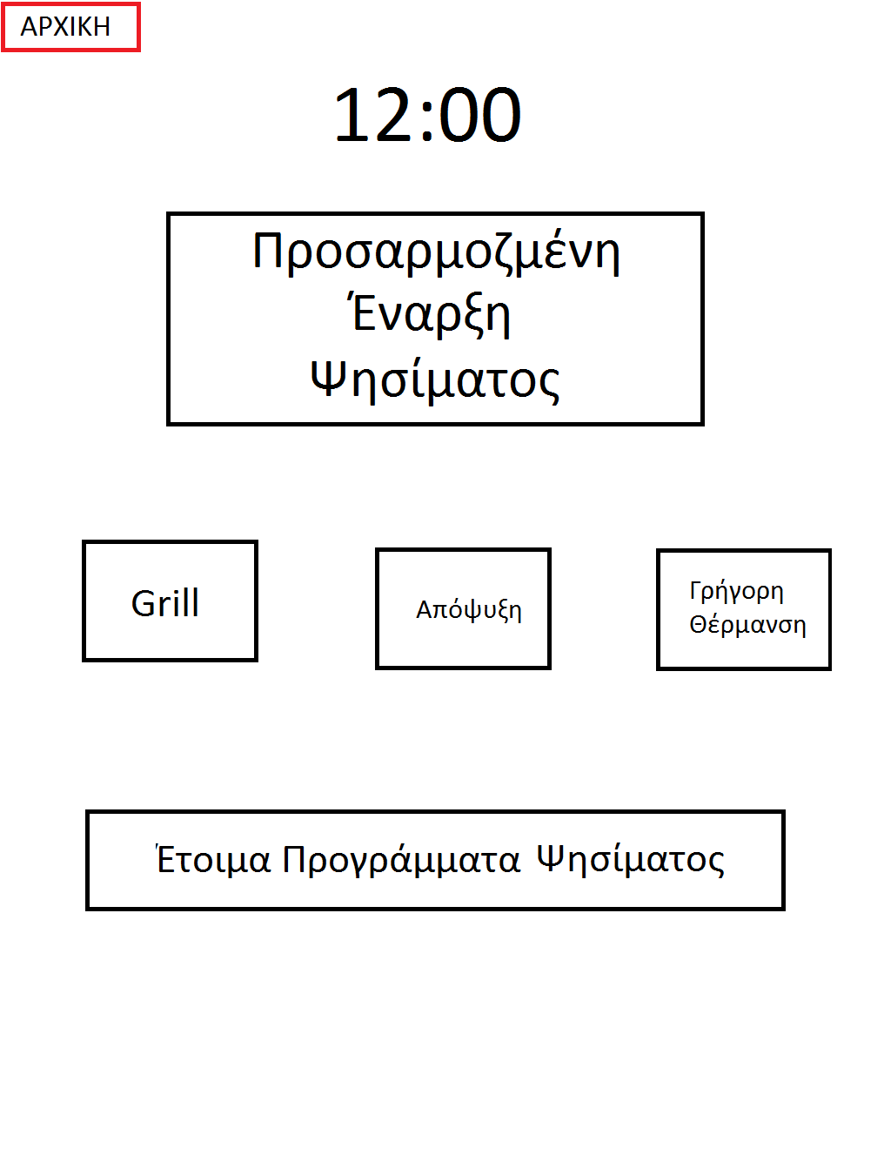
Τελική Οθόνη(Αρχική Οθόνη)

Slide 10
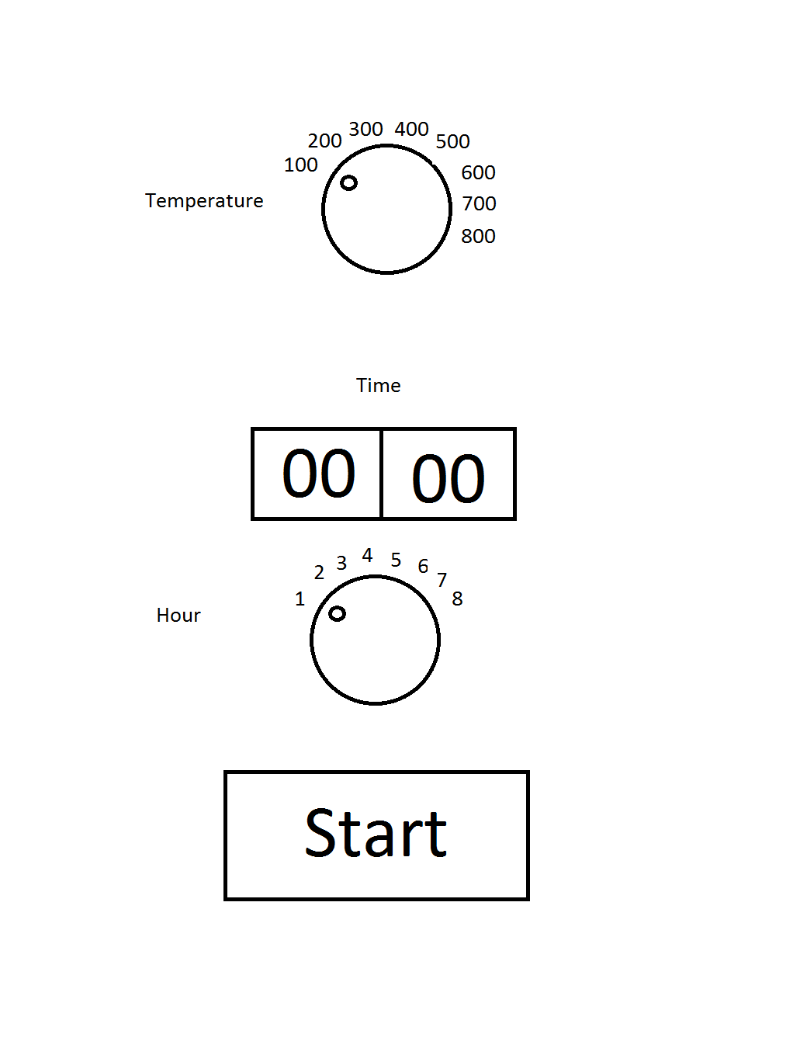
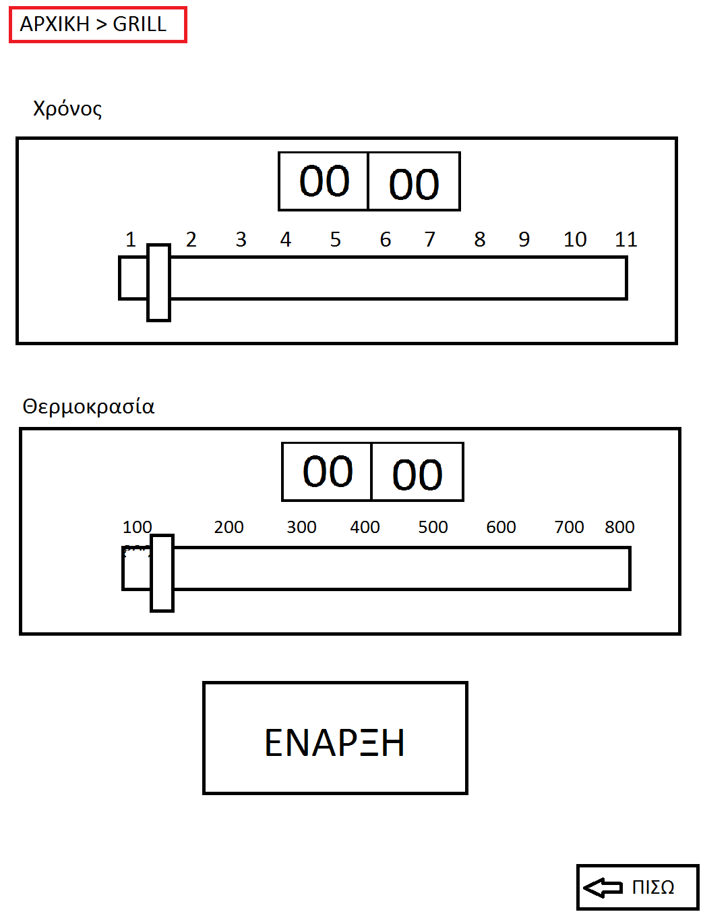
Χάρτινα Πρωτότυπα(Grill)

Slide 11
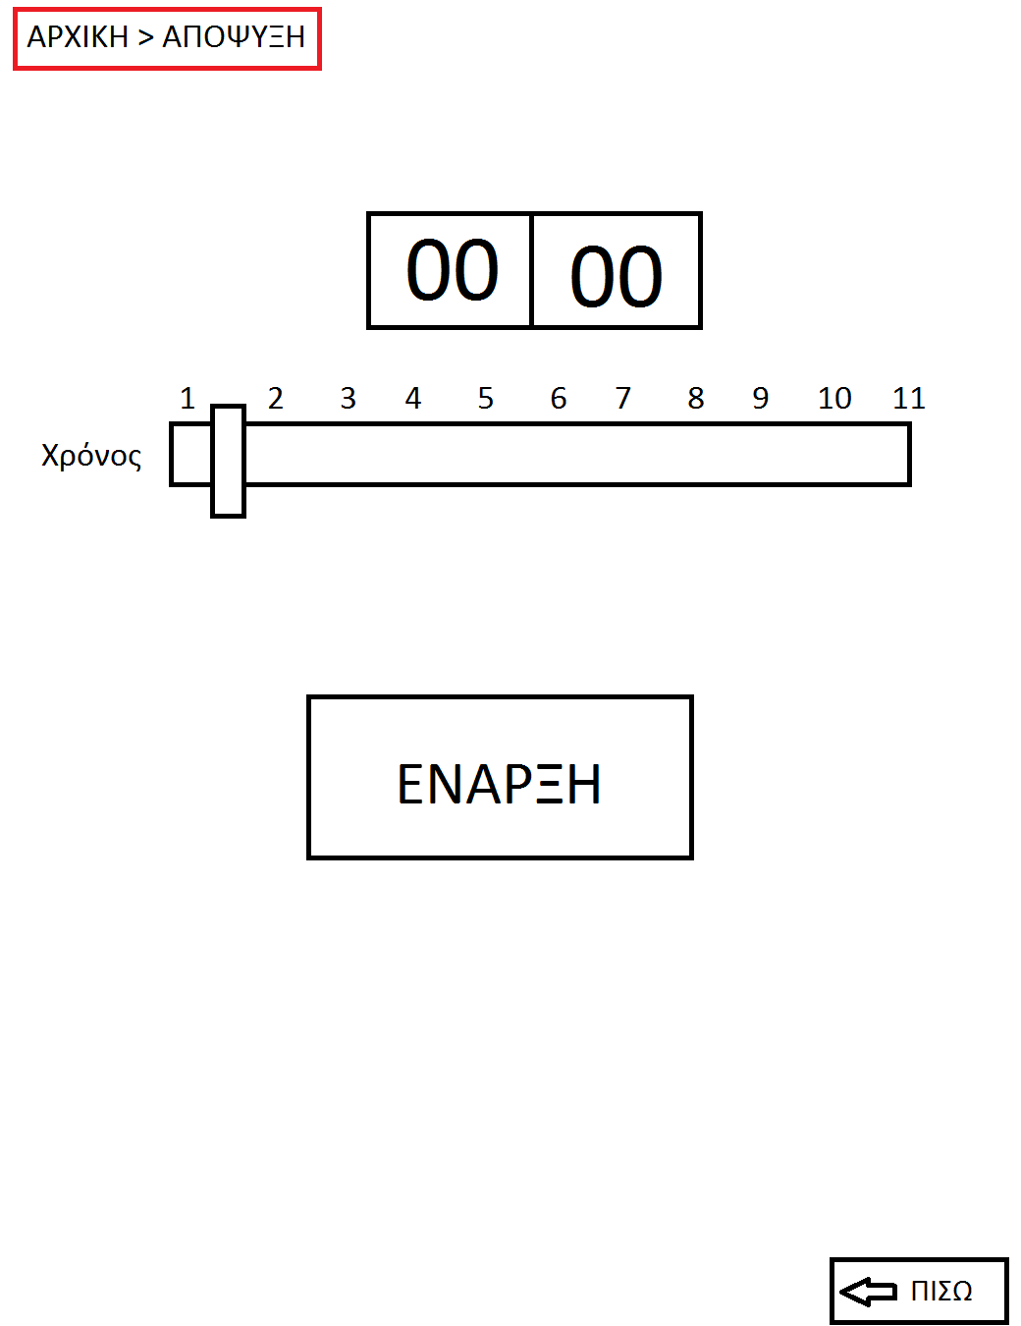
Χάρτινα Πρώτοτυπα(Απόψυξη)

Slide 12
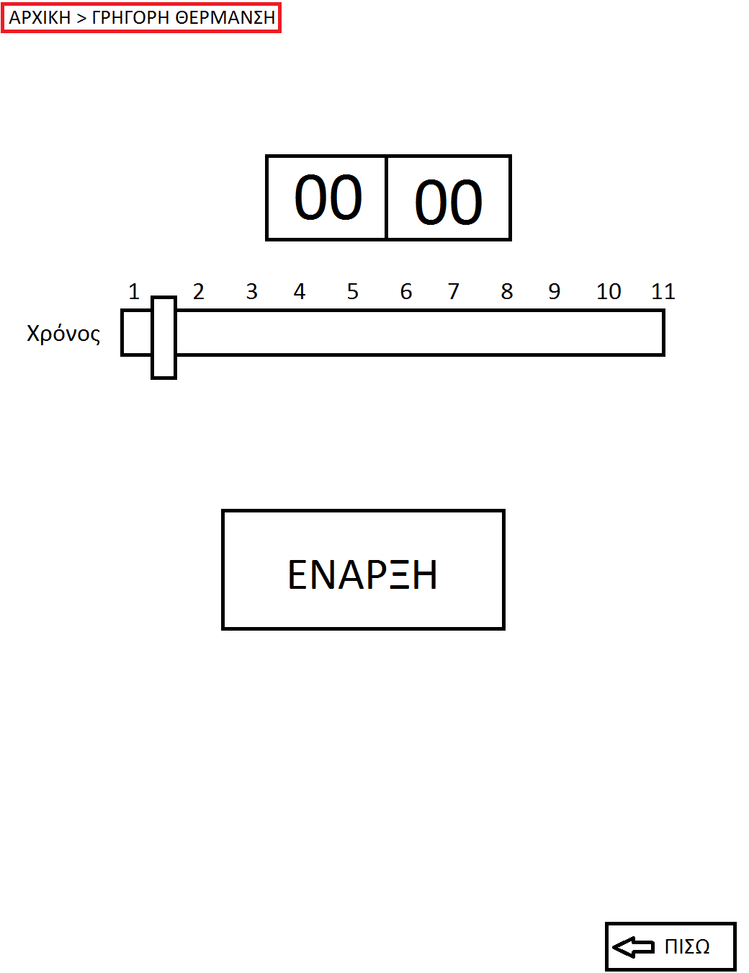
Χάρτινα Πρώτοτυπα(Γρήγορη Θέρμανση)

Slide 13
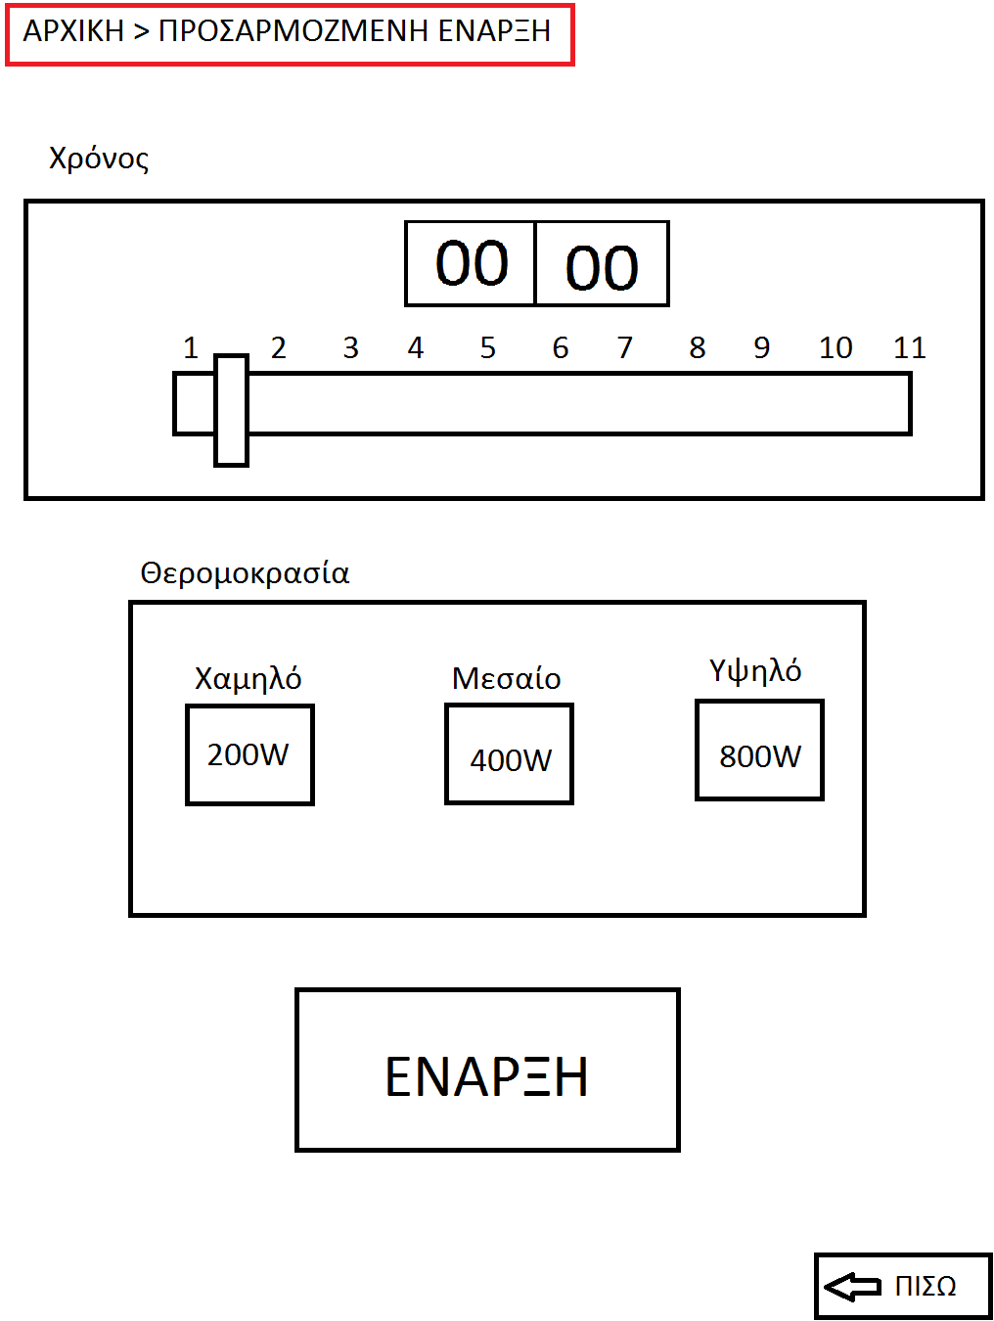
Χάρτινα Πρώτοτυπα(προσαρμοσμένη έναρξης ψησίματος)

Slide 14
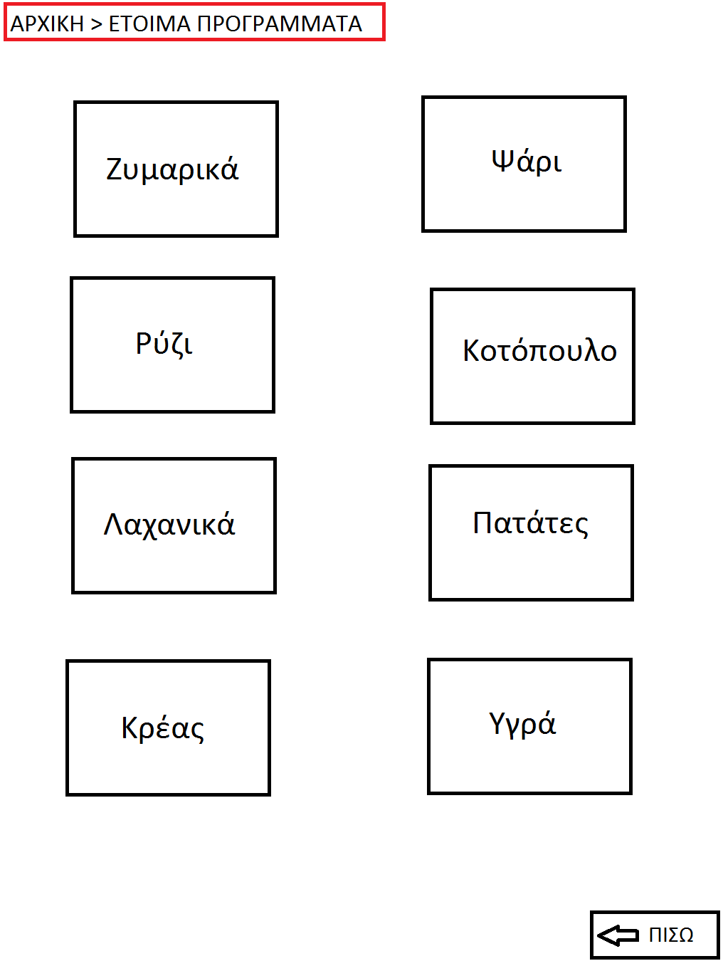
Χάρτινα Πρώτοτυπα(Έτοιμα Προγράμματα Ψησίματος)

Slide 15
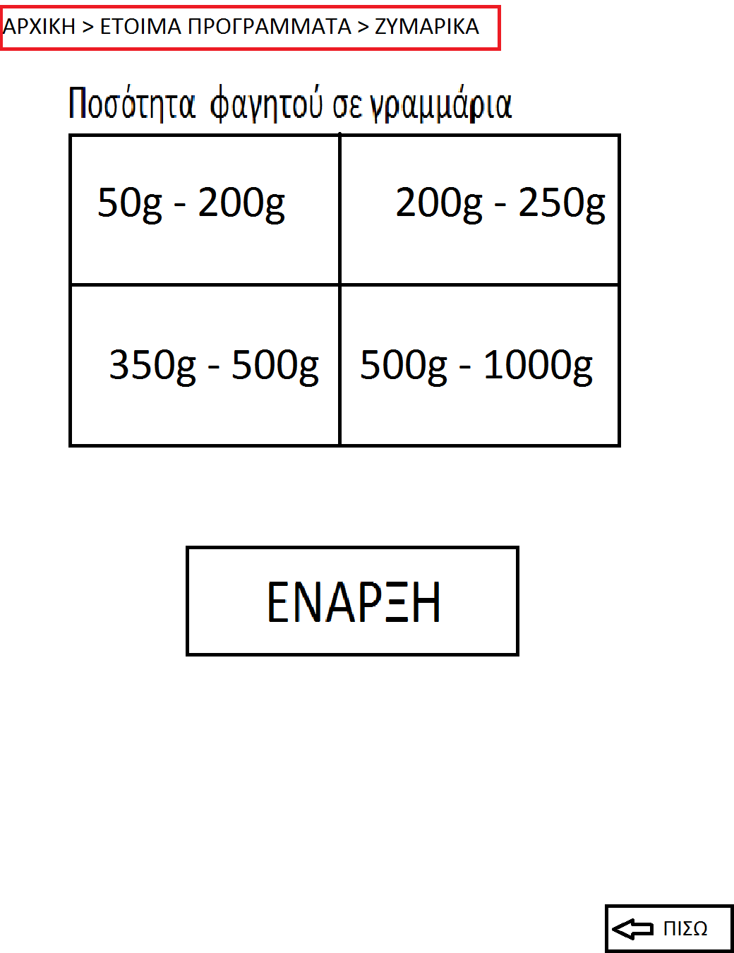
Χάρτινα Πρώτοτυπα(Εκτέλεση συγκεκριμένου προγράμματος)

Slide 16
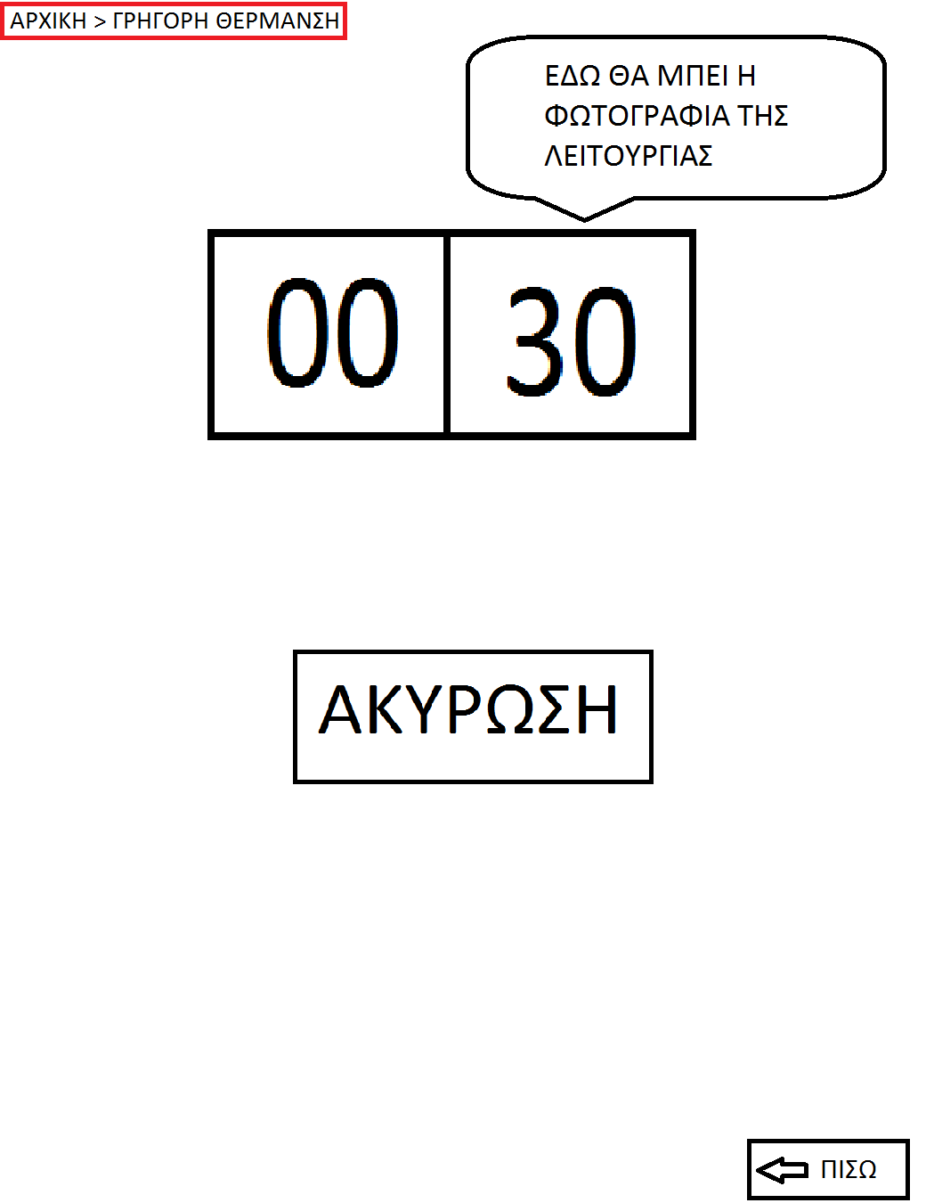
Χάρτινα Πρώτοτυπα(Οθόνη ψησίματος)

